Slide 1
第四章 三角形
利用三角形全等测距离
WWW.PPT818.COM

Slide 2
目录导航
01
学 习 目 标
02
精 典 范 例
03
变 式 练 习
04
巩 固 训 练

Slide 3
学 习 目 标
1.能利用三角形的全等解决实际问题,体会数学与实际生活的联系.
2.能在解决问题的过程中进行有条理地思考和表达.

Slide 4
精 典 范 例
【例1】如图,小强利用全等三角形的知识测量池塘两端M,N的距离,如果△PQO≌△NMO,那么只需测出其长度的线段是( )
A.PO B.PQ
C.MO D.MQ
B

Slide 6
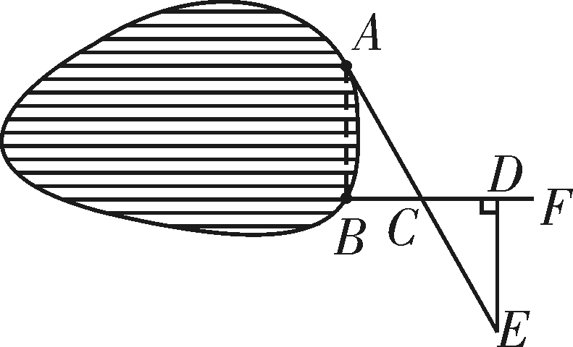

Slide 7
变 式 练 习
1.如图,将两根钢条AA',BB'的中点O连在一起,使AA',BB'可以绕点O自由转动,就做成了一个测量工件,则A'B'的长等于内槽宽AB,则判定△OAB≌△OA'B'的理由是( )
C
A.边边边 B.角边角
C.边角边 D.角角边

Slide 8
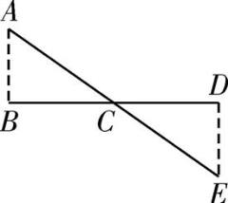
2.如图,要测量河岸相对的两点A,B之间的距离,先从B处出发与AB成90°方向,向前走50 m到C处立一根标杆,然后方向不变继续朝前走50 m到D处,在D处转90°沿DE方向再走17 m,到达E处,此时A,C,E三点在同一直线上,求A,B两点间的距离.

Slide 9
解:因为先从B处出发与AB成90°方向,
所以∠ABC=90°.
因为BC=50 m,CD=50 m,∠EDC=90°,
所以△ABC≌△EDC(ASA).所以AB=DE.
因为沿DE方向再走17 m,到达E处,即DE=17 m.
所以AB=17 m.
答:A,B两点间的距离为17 m.

Slide 10
巩 固 训 练
3.要测量圆形工件的外径,工人师傅设计了如图所示的卡钳,点O为卡钳两柄交点,且有OA=OB=OC=OD,如果圆形工件恰好通过卡钳AB,则此工件的外径必是CD之长,其中的依据是全等三角形的判定条件( )
A.SSS B.SAS
C.ASA D.AAS
B

Slide 17
7.如图,A,B两建筑物位于河的两岸,为了测量它们之间的距离,可以沿河岸作一条直线MN,且使MN⊥AB于点B,在BN上截取BC=CD,过点D作DE⊥MN,使点A,C,E在同一直线上,则DE的长就是A,B两建筑物之间的距离,请说明理由.

Slide 19
8.为了测量一幢高楼的高AB,在旗杆CD与高楼之间选定一点P,测得旗杆顶C的视线PC与地面夹角∠DPC=38°,测得楼顶A的视线PA与地面夹角∠APB=52°,量得P到楼底距离PB与旗杆高度相等,都等于8 m,量得旗杆与楼之间的距离DB=33 m,计算楼高AB.

